Slide 1
Operations Research
Aufgabenteil 3 Nr.45

Slide 2
Aufgabenstellung:
Ein 100-Betten-Krankenhaus möchte für die nächsten 3 Monate (90
Tage) berechnen, wie viele Patienten einer bestimmten Krankheitsart
es aufnehmen müsste, um den größten Periodendeckungsbeitrag zu
erzielen. Patienten mit der gleichen Krankheitsdiagnose werden der
gleichen Fallklasse zugeordnet. Für den gesamten Krankenhaus-
aufenthalt eines Patienten einer Fallklasse zahlt die Krankenkasse
einen pauschalen Betrag: die Fallpauschale.
Die folgenden Angaben beziehen sich jeweils auf einen Patienten der
entsprechenden Fallklasse. Gehen Sie davon aus, dass jeder Patient
zwar täglich gepflegt wird, jedoch nur einmal während seines gesamten Krankenhausaufenthaltes geröngt wird, operiert wird und seine Proben im Labor untersucht werden.

Slide 3
Aufgabenstellung:
Fall- Klasse | Verweil- Dauer (Tage) | Pflege-Bedarf (Stunden pro Tag) | OP-Bedarf (Stunden) | Labor-Bedarf (Minuten) | Röntgen- Bedarf (Minuten) |  | Fall- Pauschale (GE)
 |  |  |  |  | Gerät alt | Gerät neu
1 | 8 | 1,3 | 1,2 | 2 | 20 | 15 | 2400
2 | 15 | 0,8 | 2,5 | 3 | 10 | 8 | 6300
3 | 14 | 2,1 | 1 | 2 | 15 | 12 | 5700
4 | 10 | 1,5 | 0,7 | 1,5 | 0 | 0 | 3000
5 | 12 | 0,4 | 1 | 0,8 | 10 | 8 | 4500

Slide 4
Aufgabenstellung:
Für jeden Patienten fallen zudem tägliche Kosten für sogenannte ‚Hotelleistungen‘ in Höhe von 100 GE an.
Im Krankenhaus ist auch noch darüber zu entscheiden, wie viele Kranken-
schwestern eingestellt werden sollen. Die Arbeitszeit jeder Krankenschwester
beträgt monatlich 150 Stunden. Dem Krankenhaus entstehen dafür monatliche
Kosten von 5000 GE.
Der OP-Saal ist im Monat 200 Stunden besetzt und verursacht Kosten von
600000 GE.
Das Labor ist monatlich 300 Stunden besetzt und kostet monatlich 400000 GE.
Nicht ausgelastete Laborstunden können jedoch für die Analyse der ein-
gereichten Proben niedergelassener Ärzte verwendet werden und bringen einen Deckungsbeitrag von 1000 GE/Stunde.

Slide 5
Aufgabenstellung:
Qualifiziertes Personal zur Bedienung des Röntgengeräts steht monatlich 160
Stunden zur Verfügung. Der ärztliche Leiter des Krankenhauses schlägt vor, ein
neues Röntgengerät für 1000000 GE zu kaufen, das über einen Zeitraum von 5
Jahren abgeschrieben werden kann. Beim Verkauf des alten Gerätes wäre ein
Erlös von 100000 GE zu erwarten. Der Vorteil eines neuen Gerätes liegt im
kürzeren Zeitbedarf für einzelne Untersuchungen. Für die Röntgenabteilung
fallen monatliche Kosten in Höhe von 30000 GE an.
Erstellen Sie ein LP-Modell, mit dessen Hilfe die geforderte Berechnung geleistet
werden kann.

Slide 6
Fakten:
Festlegung der Variablen:
x1 = Anzahl Patienten der Fallklasse 1
x2 = Anzahl Patienten der Fallklasse 2
x3 = Anzahl Patienten der Fallklasse 3
x4 = Anzahl Patienten der Fallklasse 4
x5 = Anzahl Patienten der Fallklasse 5
k = Anzahl Krankenschwestern
l = Anzahl nichtgenutzter Laborminuten
yi = Binärvariable, 1 oder 0
Nichtnegativitätsbedingung:
x1, x2, x3, x4, x5, k, l >= 0
Fall- Klasse
1
2
3
4
5

Slide 7
1.Frage:
Wieviele Patienten muss das Krankenhaus aufnehmen,
um den größtmöglichen Deckungsbeitrag zu erzielen?
Verweil- Dauer (Tage) | Fall- Pauschale (GE)
8 | 2400
15 | 6300
14 | 5700
10 | 3000
12 | 4500
Zielfunktion (größter Deckungsbeitrag):
2400x1 + 6300 x2 + 5700 x3 + 3000 x4 + 4500 x5 → MAX
‚Hotelleistungen‘ täglich 100 GE/Patient:
800 x1 + 1500 x2 + 1400 x3 + 1000 x4 + 1200 x5
ZF: 1600 x1 + 4800 x2 + 4300 x3 + 2000 x4 + 3300 x5 → MAX

Slide 8
2.Frage:
Fall- Klasse | Verweil- Dauer (Tage)
1 | 8
2 | 15
3 | 14
4 | 10
5 | 12
Wieviele Betten können in 3 Monaten(90 Tage) belegt
werden (100- Betten-Haus)?
NB Betten:
8 x1 + 15 x2 + 14 x3 + 10 x4 + 12 x5 <= 9000 (90 * 100)

Slide 9
3.Frage:
Verweil- Dauer (Tage) | Pflege-Bedarf (Stunden pro Tag)
8 | 1,3
15 | 0,8
14 | 2,1
10 | 1,5
12 | 0,4
Wieviele Krankenschwestern benötigt das Haus?
Arbeitszeit monatlich 150 Stunden,
Kosten 5000 GE.
NB Personal:
(8*1,3) x1 + (15*0,8) x2 + (14*2,1) x3 + (10*1,5) x4 + (12*0,4) x5 <= 3 * 150k
10,4 x1 + 12 x2 + 29,4 x3 + 15 x4 + 4,8 x5 <= 450 k
ZF:
1600 x1 + 4800 x2 + 4300 x3 + 2000 x4 + 3300 x5 -15000 k(3 * 5000) → MAX

Slide 10
Weitere Nebenbedingungen
Der OP-Saal ist im Monat 200 Stunden besetzt.
Fall- Klasse | OP-Bedarf (Stunden)
1 | 1,2
2 | 2,5
3 | 1
4 | 0,7
5 | 1
NB OP:
1,2 x1 + 2,5 x2 + x3 + 0,7 x4 + x5 <= 600 (3 * 200)

Slide 11
Weitere Nebenbedingungen
Das Labor ist monatlich 300 Stunden besetzt (18000 min.) und kostet pro
Monat 400 000 GE. Nichtgenutzte Laborminuten (l) bringen
durch niedergelassene Ärzte einen Deckungsbeitrag von 1000 GE/Stunde.
Labor (min)
2
3
2
1,5
0,8
NB Labor:
2 x1 + 3 x2 + 2 x3 + 1,5 x4 + 0,8 x5 + l <= 54000 (3 * 18000 min)
ZF:
1600 x1 + 4800 x2 + 4300 x3 + 2000 x4 + 3300 x5 -15000 k + (1000/60) l → MAX

Slide 12
Weitere Nebenbedingungen
Das Röntgenpersonal arbeitet 160 Stunden/Monat. Es besteht der Vorschlag, ein neues Röntgengerät zu kaufen (1 000 000 GE), das über einen Zeitraum von 5 Jahren abgeschrieben werden kann. Verkauf des alten Gerätes würde 100 000 GE einbringen. Vorteil des neuen Gerätes ist der kürzere Zeitbedarf für Untersuchungen. Monatliche Kosten der Röntgenabteilung: 30 000 GE.
  Berechnungen:
  3 Monate Arbeit → 3 * (160 * 60min) = 28800 min
  (((1 000 000 GE – 100 000 GE (Verkauf))/5 /12)*3) = 45 000 GE
  3 Monate Abschreibung bei neuem Röntgengerät: 45000 GE

Slide 13
Weitere Nebenbedingungen
Röntgen- Bedarf (Minuten)
Gerät alt | Gerät neu
20 | 15
10 | 8
15 | 12
0 | 0
10 | 8
Da nicht sicher ist, ob sich die Neuanschaffung eines besseren Röntgengerätes lohnt, wird in die Rechnung die Binärvariable yi eingesetzt und mit M = 100 000 gewichtet.
yi = 0 → altes Gerät wird behalten
yi = 1 → neues Gerät wird angeschafft
  NB Röntgen alt:
  20 x1 + 10 x2 + 15 x3 + 10 x5 <= 28800 + M * yi
  NB Röntgen neu:
  15 x1 + 8 x2 + 12 x3 + 8 x5 <= 28800 + M * (1 - yi )

Slide 14
Weitere Nebenbedingungen
Zielfunktion und Nebenbedingungen im Überblick:
ZF: 1600x1+ 4800 x2 + 4300 x3 + 2000 x4 + 3300 x5 -15000k +16,67l - 45000 → MAX
NB Bett: 8x1+ 15 x2 + 14 x3 + 10 x4 + 12 x5 <= 9000
NB Pers: 10,4 x1 + 12 x2 + 29,4 x3 + 15 x4 + 4,8 x5 - 450k <= 0
NB OP: 1,2 x1 + 2,5 x2 + x3 + 0,7 x4 + x5 <= 600
NB Labor: 2 x1 + 3 x2 + 2 x3 + 1,5 x4 + 0,8 x5 + l <= 54000
NB Rö alt: 20 x1 + 10 x2 + 15 x3 + 10 x5 - M * yi <= 28800
NB Rö neu: 15 x1 + 8 x2 + 12 x3 + 8 x5 + M * yi <= 28800 + M

Slide 15
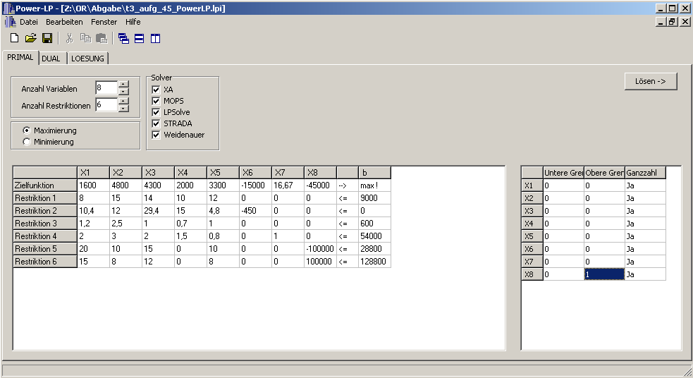
LP Eingabe

Slide 16
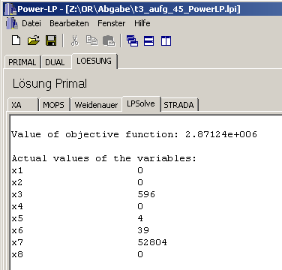
LP Lösung

Slide 17
LP Lösung
Folgender Periodendeckungsbeitrag für 3 Monate würde so erzielt:
4300 x3 + 3300 x5 – 15000 k + 16,67 l - 3 * 600 000 (OP) - 3 * 400 000 (Labor)
- 3 * 30 000 (Röntgen)
→ x3 = 596
x5 = 4
k = 39
l = 52804 Minuten
→ 2562800 +13200 – 585000 + 880242,68 – 1800000 –1200000 - 90000
= -218 757,32 GE

